Slide 1
РОДИТЕЛЬСКАЯ ГОСТИНАЯ
АКТУАЛЬНОЕ ТРАДИЦИОННОЕ КОНСУЛЬТАТИВНОЕ МЕРОПРИЯТИЕ \ АКЦИЯ \ СРЕДИ ЛОГОПЕДОВ ЛЕНИНСКОГО РАЙОНА

Slide 2
ссылки на «Родительские гостиные»
https://vk.com/wall-217550444_415 -
ссылка на мероприятие ВК 21.10.2023 г.
Ссылка на мероприятие 13.11.2024 г.
Ссылка на сайте КИМЦ https://kimc.ms/soobshchestva/gmo/index.php?ELEMENT_ID=70195 https://kimc.ms/soobshchestva/gmo/index.php?ELEMENT_ID=70195
Ссылка на сайте ВК https://vk.com/krsk16school?z=photo-217444289_457240500%2Fwall-217444289_1296

Slide 3
ЦЕЛЬ МЕРОПРИЯТИЯ
ПОВЫСИТЬ ОСВЕДОМЛЕНОСТЬ ПО ВОПРОСАМ ШКОЛЬНОЙ УСПЕВАЕМОСТИ
ОБРАТИТЬ ВНИМАНИЕ НА ТРУДНОСТИ ПРИ ПИСЬМЕ И ЧТЕНИИ, ВОЗМОЖНЫЕ ПРИЧИНЫ ИХ ВОЗНИКНОВЕНИЯ
ОКАЗАТЬ КОНСУЛЬТАТИВНУЮ, ЭКСПЕРТНУЮ ЛОГОПЕДИЧЕСКУЮ ПОМОЩЬ

Slide 4
ДАТА И ВРЕМЯ ПРОВЕДЕНИЯ РОДИТЕЛЬСКОЙ ГОСТИНОЙ
Всероссийская неделя осведомленности о дислексии (с 25 октября)
Проводится Асоциацией родителей детей с дислексией, библиотека «Ленинка», г. Москва
https://dyslexiarf.com/
Серия акций, научно-практических конференций, вебинаров и др.
Проводится в «Ленинке» в течение 6 лет

Slide 5
VI Неделя осведомленности о дислексии
общественные дискуссии, лекции, выставки, логодиктанты, нейрофест для детей, научно-практическая конференция
поддержка Минкульта, присоединились порядка 40 тысяч библиотек и тысячи культурных центров, школ и ВУЗов по всей стране: Крым, ДНР и ЛНР, Чувашия, Краснодарский край, Пермский край, Архангельск, Владивосток, Нальчик, Ярославль, Волгоград, Санкт-Петербург, Самара, Североморск, Евма, Курган, Череповец, Петрозаводск, Владимир …
Там можно было получить всю информацию о дислексии и современных методиках адаптации школьников с ней к учебному процессу. Во многих, особенно небольших городах, библиотеки с кружками и детскими мероприятиями уже давно работают как основные досуговые центры, и здесь уделили большое внимание главному вопросу, который ставит Неделя – как привить навык и любовь к чтению.

Slide 6
АССОЦИАЦИЯ РОДИТЕЛЕЙ ДЕТЕЙ
С ДИСЛЕКСИЕЙ
“Дать детям с дислексией, дисграфией, дискалькулией и другими трудностями обучения возможность получить качественное образование и реализовать свой профессиональный потенциал!”
Миссия Ассоциации дислексии
ВЕБИНАРЫ ДЛЯ РОДИТЕЛЕЙ И СПЕЦИАЛИСТОВ
СОВЕТЫ ЭКСПЕРТОВ
ВСЕРОССИЙСКИЕ КОНКУРСЫ
ЗАДАНИЯ ДЛЯ ПИСЬМА И ЧТЕНИЯ
БЕСПЛАТНАЯ ОНЛАЙН-ДИАГНОСТИКА
ГОРЯЧАЯ ЛИНИЯ

Slide 7
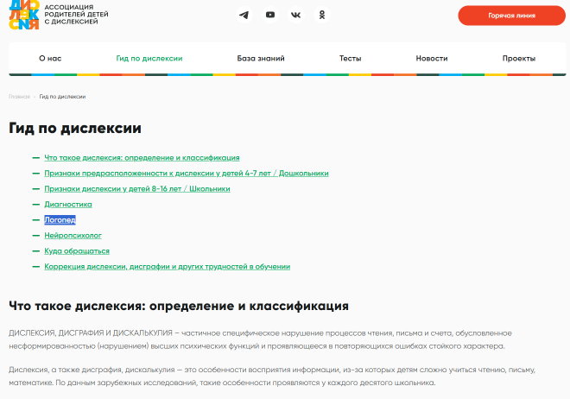
https://dyslexiarf.com/

Slide 8



Зотовой Марии Юрьевне
учителю-логопеду
МАОУ СШ № 148
За экспертную работу
с родителями
в районной логопедической
акции, посвященной
Всероссийскому дню
осведомленности
о дислексии
Руководитель СРМО логопедов
Ленинского района
С.А. Журавлева
г. Красноярск,
Ноябрь 2024 г.

Slide 9
ход мероприятия
РОДИТЕЛЬСКАЯ ГОСТИНАЯ
Понятия и термины логопедии в адаптации для родителей (общая презентация)
Дисграфия - это частичное нарушение процесса письма, проявляющееся в стойких, повторяющихся ошибках, обусловленных несформированностью высших психических функций, участвующих в процессе письма.( Р.И. Лалаева)
Практическая работа с экспертом
Чайная цермония

Slide 10
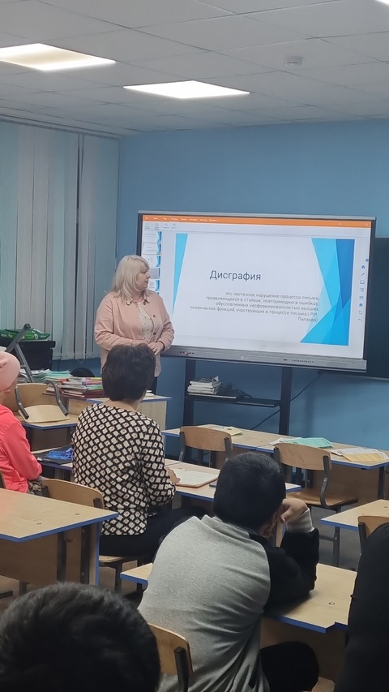
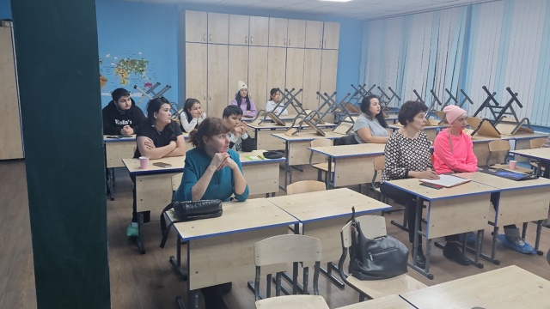

Slide 11
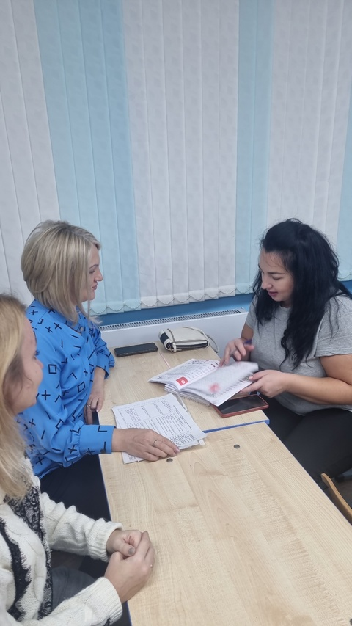
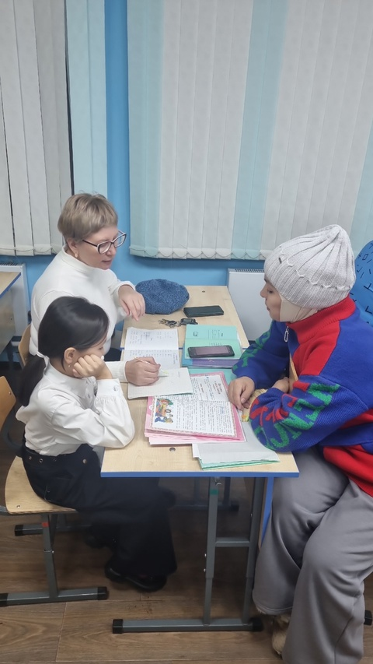

Slide 12
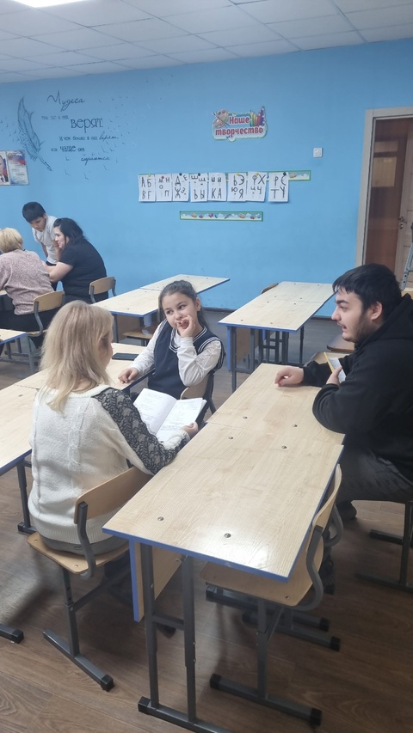
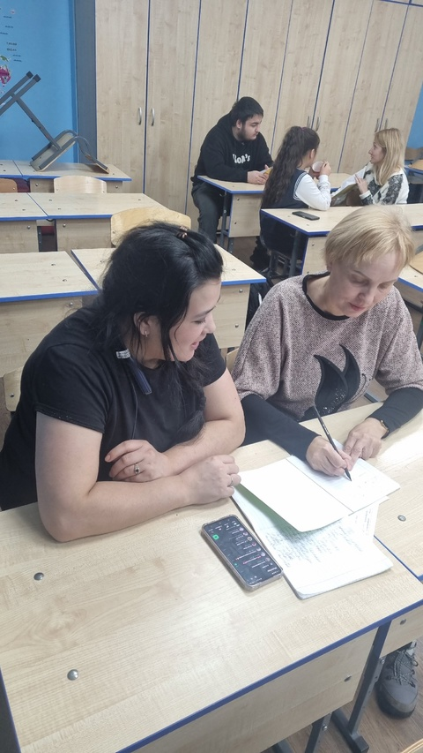

Slide 14
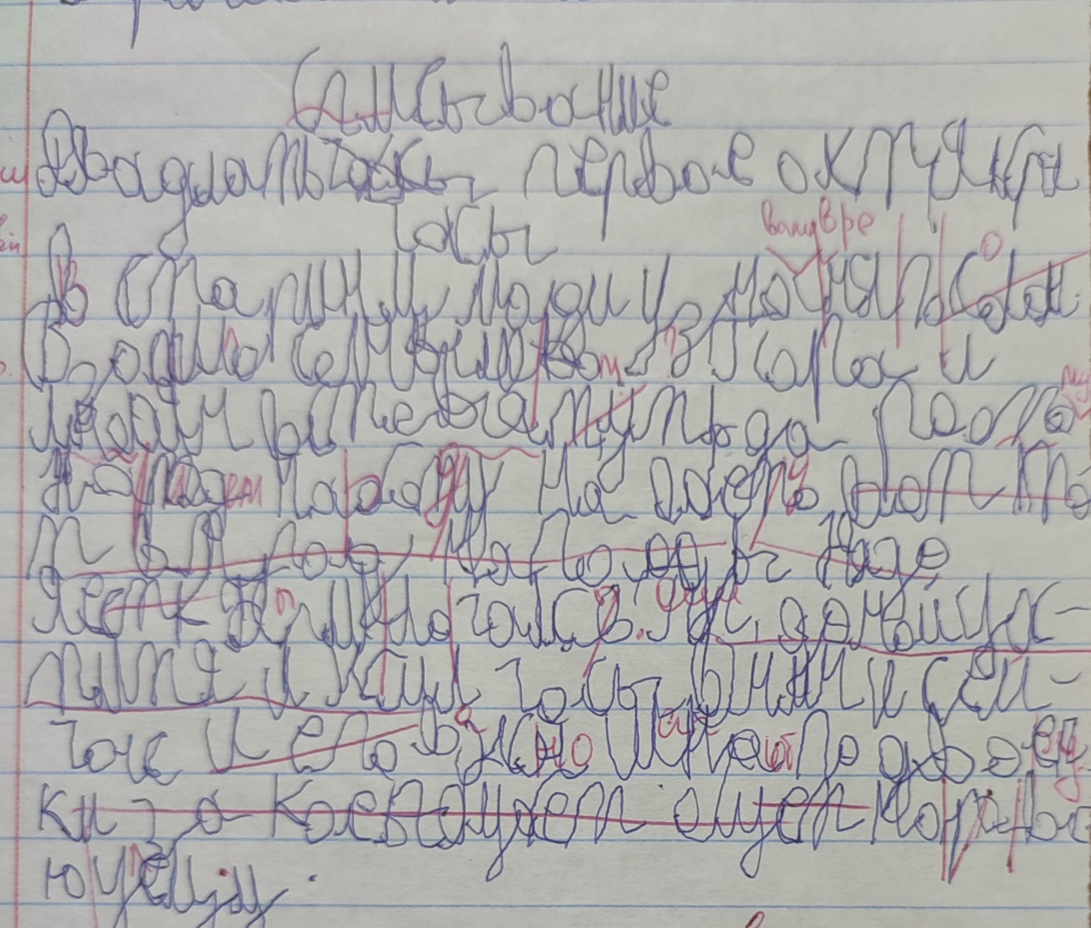

Slide 15
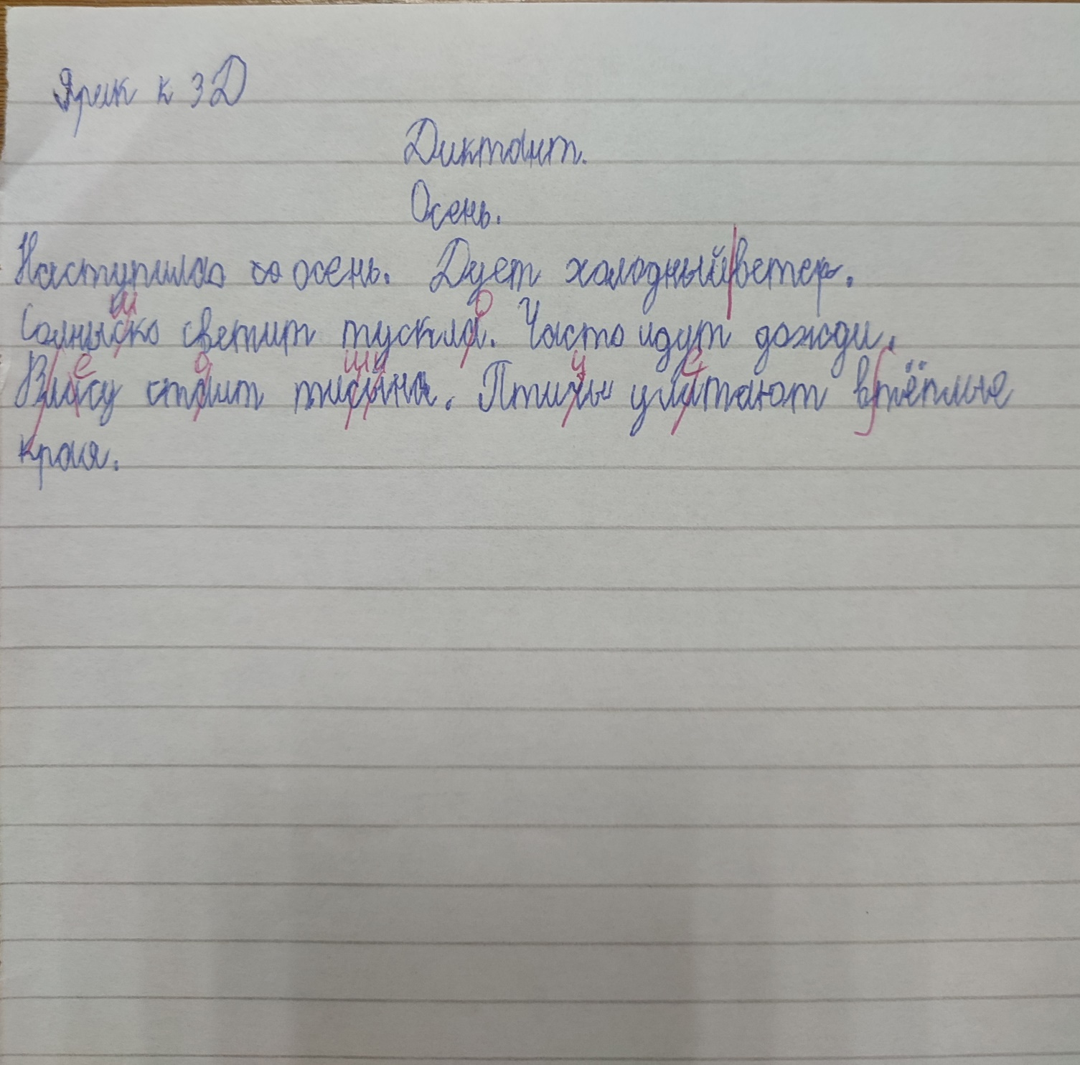

Slide 16
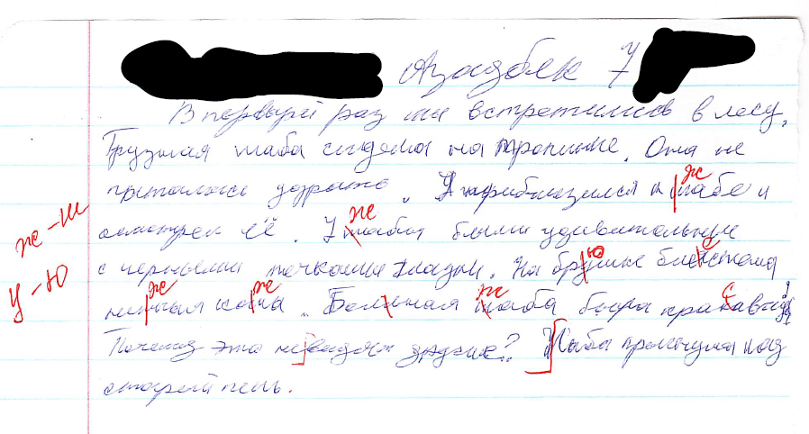

Slide 17
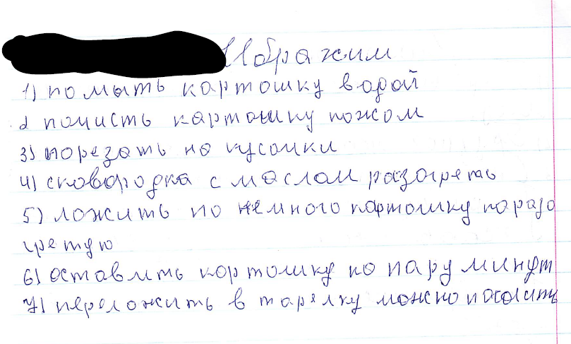

Slide 18
Вид трудностей. Возможные причины
Трудности формирования зрительного образа буквы
Ошибки в пространственном расположении элементов букв (вертикальных, горизонтальных, зеркальное письмо)
Трудность формирования правильной траектории движений при выполнении графического элемента
недостаточная сформированность зрительной памяти
недостаточная сформированность зрительно-пространственного восприятия
форсирование темпа обучения, недостаток методики обучения

Slide 19
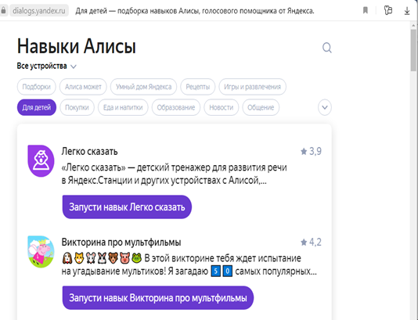
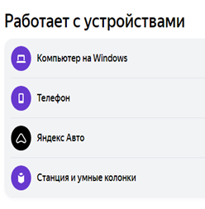


Slide 20
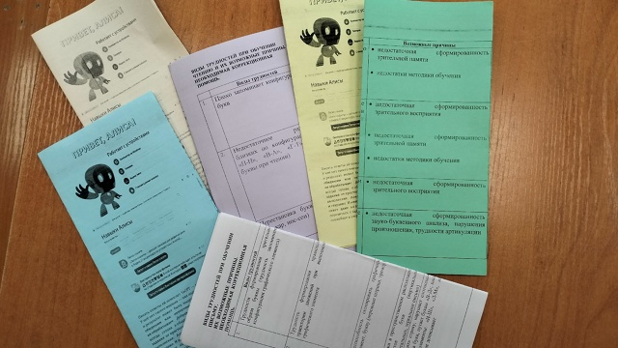

Slide 21
Спасибо за внимание!

